Slide 1
Tema 4.4
Diccionarios en Python

Slide 2
Índice
Objetivos del tema
Motivación
Diccionarios
Ejercicios

Slide 3
Objetivos del tema
Conocer y aprender a utilizar los diccionarios Python
Son estructuras equivalentes a las (tablas) Hash de otros lenguajes de programación.
En la asignatura Estructuras de Datos y Algoritmos se trabajará con ellas en Java.

Slide 4
Índice
Objetivos del tema
Motivación
Diccionarios
Ejercicios

Slide 5

Motivación
Las estructuras presentadas en los temas 4.2 y 4.3 se han visto solamente en Ada porque en Python se tiende a utilizar orientación a objetos en su lugar
Sin embargo, se verán los diccionarios como otro ejemplo de estructura de datos (no OO) de Python

Slide 6
Índice
Objetivos del tema
Motivación
Diccionarios
Ejercicios

Slide 7
Diccionarios Python
Almacenan secuencias no ordenadas de elementos
Utilizan claves para acceder a los valores
A diferencia de los vectores, que usan índices
diccionario = {"kaixo": "hola", "agur": "adiós"}
lluvias = {"enero": 130, "febrero": 703, "marzo": 512, "abril": 1000}

Slide 8
Pares clave-valor
Las claves deben ser de tipo inmutable
String, integer, float, boolean, tupla
Los valores pueden ser de cualquier tipo
String, integer, float, boolean, lista, tupla, diccionario...

Slide 9
Inicialización del diccionario
Asignando directamente todos los pares clave-valor
Añadiendo los elementos de uno en uno a partir de un diccionario vacío
numeros = {"uno": 1, "dos": 2, "tres": 3}
numeros = { }
numeros["uno"] = 1
numeros["dos"] = 2
numeros["tres"] = 3

Slide 10
Acceso a los elementos
Se accede del mismo modo que con las listas, pero en lugar de usar un índice se utiliza la clave
print(numeros["dos"])
suma = numeros["tres"] + numeros["uno"]

Slide 11
Comprobación de claves
La palabra reservada in permite comprobar si una clave pertenece a un diccionario
if "cuatro" in numeros:
print("El número ya está en el diccionario")
else:
numeros["cuatro"] = 4

Slide 12
Recorrido de todos los valores
La palabra reservada in también permite recorrer las claves del diccionario
Cuidado: los elementos no están ordenados
for palabra in diccionario:
print(palabra + ": " + diccionario[palabra])

Slide 13
Índice
Objetivos del tema
Motivación
Diccionarios
Ejercicios

Slide 14
Ejercicio resuelto (I)
Se dispone de un diccionario que almacena los precios de los diferentes productos de una frutería
precios = {"banana": 4, "manzana": 2, "mandarina": 1.5, "pera": 3}

Slide 15
Ejercicio resuelto (II)
Se pide un programa que solicite por teclado, de uno en uno, los productos que se van a comprar
Mostrará en pantalla el precio de cada producto elegido, y al final se imprimirá el precio total de la compra
Si se elige un producto que no está en el diccionario, se considerará que su precio es cero

Slide 16
Ejercicio resuelto (y III)
Ejemplo de ejecución
Elige un producto: banana
4 euros.
Elige un producto: banana
4 euros.
Elige un producto: pera
3 euros.
Elige un producto: fresa
0 euros.
Elige un producto:
Precio total: 11 euros

Slide 17
Solución
precios = {"banana": 4, "manzana": 2, "mandarina": 1.5, "pera": 3}
producto = input("Elige un producto: ")
total = 0
while producto: #False cuando producto sea un string vacio
if producto in precios:
precio_prod = precios[producto]
else:
precio_prod = 0
total = total + precio_prod
print(str(precio_prod) + " euros.")
producto = input("Elige otro producto: ")
print("Precio total: " + str(total) + " euros.")

Slide 18
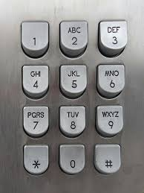
Ejercicios propuestos
Se pide un programa que vaya solicitando caracteres, y por cada uno de ellos escriba en pantalla el número de tecla correspondiente en el teclado de un teléfono
Introduce un carácter: k
Tecla número 5.
Introduce un carácter: a
Tecla número 2.
Introduce un carácter: i
Tecla número 4.
Introduce un carácter: x
Tecla número 9.
Introduce un carácter: o
Tecla número 6.
Introduce un carácter:

Slide 19
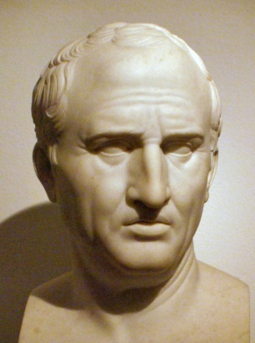
Ejercicios propuestos
Se pide un programa que solicite al usuario una serie de palabras, tras lo cual muestre por pantalla el número de veces que ha aparecido cada palabra
Introduce una palabra: o
Introduce una palabra: sabes
Introduce una palabra: que
Introduce una palabra: no
Introduce una palabra: sabes
Introduce una palabra: nada
Introduce una palabra: o
Introduce una palabra: no
Introduce una palabra: lo
Introduce una palabra: sabes
Introduce una palabra:
o: 2
sabes: 3
que: 1
no: 2
nada: 1
lo: 1

Slide 20
¿Alguna pregunta?

